Slide 1
6. Kustaa Vaasan ajan luterilainen kirkko
Ydinsisällöt

Slide 2
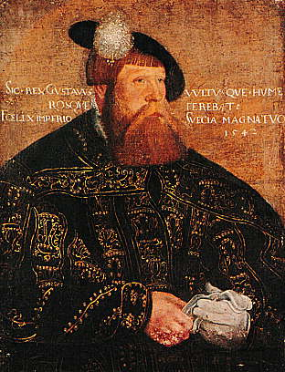
Pohjoisen reformaation taustaa
Reformaatio horjutti katolisen kirkon asemaa Euroopassa 1400-luvun lopulta lähtien.
Reformaation ajatukset levisivät myös Ruotsi-Suomeen.
Ruotsin, Norjan ja Tanskan valtioliitto Kalmarin unioni purettiin 1500-luvulla.
Velkaantuneen Ruotsin valtakunnan hallitsijaksi nousi vuonna 1523 Kustaa Vaasa.

Slide 3
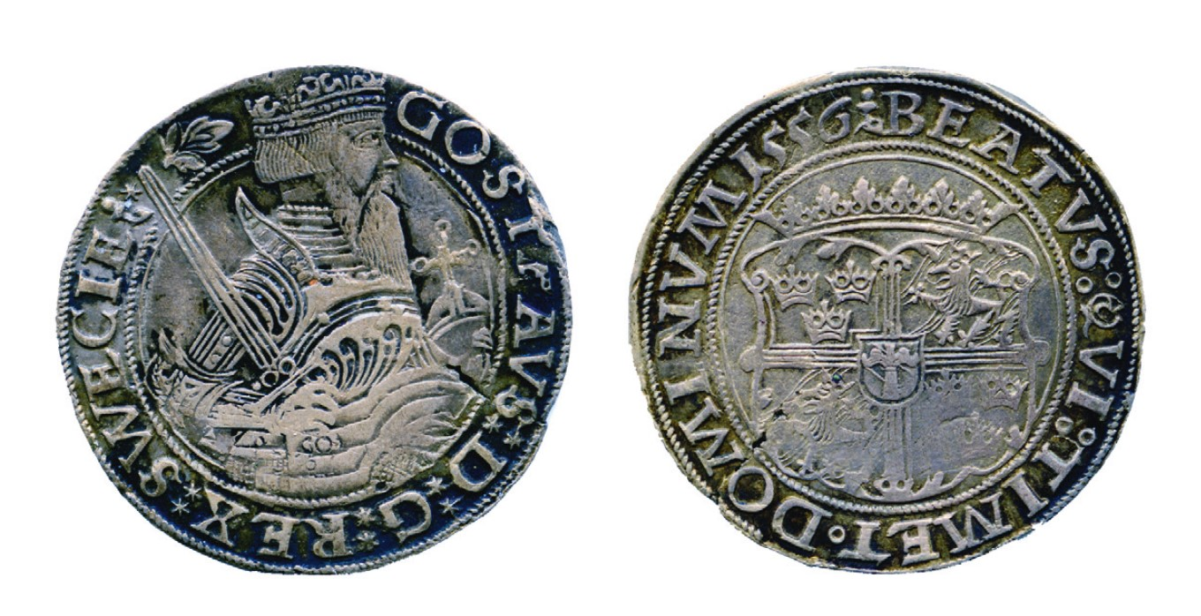
Kustaa Vaasan uskontopolitiikka
Kustaa Vaasa hyödynsi Lutherin ajatuksia katolisen kirkon ahneudesta.
Västeråsin valtiopäivillä 1527 annetut määräykset:
Kirkon ”ylimääräinen” omaisuus annettava kruunulle.
Evankeliumia saarnattava ”puhtaasti” eli reformaation oppien mukaisesti.

Slide 4
Reformaatio Suomessa
Turun piispa Martinus Skytte alkoi toteuttamaan Kustaa Vaasan käskyjä.
Suomalaisia pappeja kävi opiskelemassa Saksassa, jossa he tutustuivat Lutherin näkemyksiin.
Upsalan kokouksessa 1536 otettiin käyttöön ruotsinkielinen jumalanpalvelusjärjestys sekä päätettiin lakkauttaa pappien selibaatti ja luostarit.
Periaatteet otettiin käyttöön myös Suomessa.
Uudistusten käytännön toteuttamisesta huolehti Mikael Agricola, jota kutsutaan Suomen uskonpuhdistajaksi.
Reformaation myötä syntyivät sekä suomen (1500-luvulla) että saamen (1600-luvulla) kirjakielet.
Evankeliumit inarinsaameksi vuodelta 2021. Kuva: Suomen Pipliaseura

Slide 5
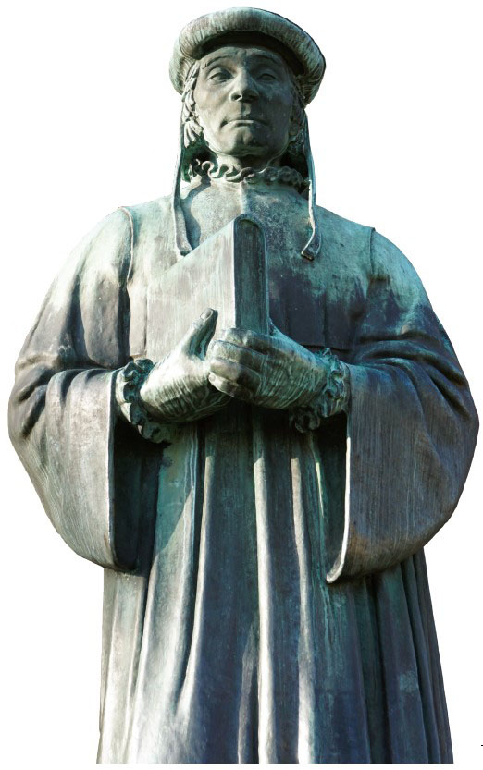
Mikael Agricolan elämäntyö
Reformaation toteuttaja Suomessa
Turun piispa
Suomen kirjakielen isä
Suomenkielisen kirkollisen kirjallisuuden luoja
Uuden testamentin suomentaja
Rauhanneuvottelija Ruotsin ja Venäjän välisessä sodassa

